Slide 1
OSreboot
Ноутбук сам восстанавливает стёртую систему через интернет
Рыжов Иван, группа ВПИ 26
2026
Notes:
ВРЕМЯ: 0:20
Представься. Одна фраза о проекте: ноутбук, у которого стёрли систему, сам скачивает её из интернета и восстанавливается, без человека рядом.

Slide 2
Как загрузить систему без диска?
Условия: без человека · чужая сеть · система на диске стёрта
У всех путей одинаково
прошивка
UEFI
systemd-boot
iPXE
DHCP и DNS
HTTPS
Linux запущен
в оперативке
запись
на диск
загрузка
системы
встроена в плату
переключатель: Arch или iPXE
сетевой загрузчик
IP по DHCP, IP сервера по DNS
UKI с проверкой сертификата
среда восстановления
образы с VPS, SHA-256, dd
Другие пути
сетевой клиент
источник образа
Почему не подошёл
PXE
свой DHCP
TFTP-сервер
×
только в локальной сети и без шифрования
UEFI HTTP Boot
свой DHCP
HTTP-сервер
×
нужен свой DHCP, файл можно подменить
UEFI HTTPS Boot
HTTPS-сервер
×
прошивка ноутбука не поддерживает HTTPS
BMC
второй компьютер
ISO по сети
×
нет BMC
Notes:
ВРЕМЯ: 1:15
Задача (условия — строкой под заголовком): после команды osreboot-wipe ноутбук сам, без человека, загружается по сети с VPS, скачивает образы по HTTPS и пишет их на диск. От чужой сети нужны только DHCP и выход на порт 443.
Главная схема доклада. Сверху оранжевым — наш путь, восемь этапов: прошивка UEFI, systemd-boot, iPXE, DHCP и DNS, HTTPS, Linux в оперативке, запись на диск, система работает. Под каждым этапом мелко — что он делает.
Linux в оперативке — среда восстановления: iPXE скачивает её по HTTPS одним файлом UKI (ядро и initrd), и она работает в оперативной памяти, потому что диск пуст. Она скачивает с VPS образы системы, сверяет SHA-256 и пишет их на диск через dd. Потом BootNext: следующая загрузка — в восстановленную систему. Эти три последних этапа у всех путей одинаковые.
Ниже — другие пути, по строке на каждый, у каждого из них дальше свой слайд. Их этапы стоят под похожим этапом нашего пути. Столбец «сетевой клиент»: у нас это iPXE, у BMC — второй компьютер. Под DHCP: для PXE и HTTP Boot нужен свой DHCP-сервер. «Источник образа»: TFTP-, HTTP- или HTTPS-сервер, у BMC — ISO по сети. Прошивку у других путей не рисую: с неё начинается любой путь.
Справа в той же строке — почему путь не подошёл. PXE работает только в своей сети и без шифрования. HTTP Boot тоже нужен свой DHCP-сервер, а файл по дороге можно подменить. Прошивка ноутбука не умеет HTTPS. BMC есть только у серверов.
Вывод (его показывает слайд 8, здесь — одной фразой): короткие пути требуют HTTPS в прошивке или свой DHCP в сети. У ноутбука в чужой сети нет ни того, ни другого. Поэтому наш путь самый длинный: systemd-boot и iPXE лежат на диске и делают то, чего не умеет прошивка.
Флешку не показываю: её должен вставить человек, а задача — обойтись без него. Восстановление от производителя (Dell BIOSConnect, HP) — та же загрузка по HTTPS из прошивки, только их система с их серверов. Если спросят про раздел восстановления: копия системы на том же диске занимает место и устаревает. У нас на диске только маленький iPXE, а свежая система приходит с сервера. Если стереть весь диск, пропадут оба — это ограничение со слайда 22.
ПЕРЕХОД: «Дальше коротко про каждый путь».

Slide 3
PXE — загрузка по локальной сети
Preboot eXecution Environment — среда выполнения до загрузки ОС
Так загружают серверы в дата-центрах (MAAS, Ironic): там своя сеть и свой DHCP-сервер.
Ноутбук
DHCP-сервер
TFTP-сервер
UDP 67
UDP 69
Почему не подошёл
DHCPDISCOVER
Только своя сеть
broadcast, опция 60: PXEClient
Роутер не пересылает broadcast: DHCP-сервер или relay нужен в сети ноутбука, а чужую сеть не настроить.
DHCPOFFER
IP 192.168.1.50, next-server 192.168.1.10
опция 67: boot.efi
DHCPREQUEST / DHCPACK
Нет шифрования и проверки
Любой узел сети может ответить вместо DHCP- или TFTP-сервера, и прошивка запустит чужой .efi.
RRQ boot.efi
без шифрования и проверки
DATA 1 · 512 Б
Медленно, каждый раз ждёт ответа
ACK 1
ждёт ACK
Stop-and-wait: сервер ждёт ACK на каждый блок. RTT 50 мс: 512 Б / 50 мс ≈ 10 КБ/с, 132 МиБ ≈ 4 ч.
DATA 2 … DATA N
блок меньше 512 Б — последний
Notes:
ВРЕМЯ: 0:45
PXE (Preboot eXecution Environment) — сетевая загрузка, встроенная в прошивку: DHCP плюс TFTP. Так загружают серверы в дата-центрах (MAAS, Ironic): там своя сеть и свой DHCP-сервер. У ноутбука пункт PXE тоже есть: Boot0003 «EFI PXE 0 for IPv4».
DHCP. Шаг 1: DHCPDISCOVER. У PXE-клиента ещё нет IP, поэтому он шлёт broadcast на 255.255.255.255, UDP-порт 67. В опции 60 он пишет «PXEClient:Arch:00007»: по ней DHCP-сервер узнаёт клиента PXE, 7 — это x64 UEFI. Шаг 2: DHCPOFFER — сервер предлагает IP 192.168.1.50, в поле заголовка next-server (siaddr) ставит адрес TFTP-сервера 192.168.1.10, а в опции 67 — имя файла. Опцию 66 (имя TFTP-сервера) прошивка UEFI не читает: адрес берёт из next-server, а если оно пустое — из опции 54, адреса самого DHCP-сервера. Серая стрелка — DHCPREQUEST и DHCPACK: клиент принимает предложение, сервер подтверждает. Вместе это DORA.
TFTP. Шаг 3: RRQ — запрос на чтение boot.efi на UDP-порт 69. Шаг 4: сервер шлёт файл блоками DATA по 512 байт, клиент на каждый блок отвечает ACK с его номером, и только после ACK сервер шлёт следующий. Блок меньше 512 байт — последний. Затем прошивка запускает boot.efi.
Справа — проблемы, красные слова на схеме ведут к ним. Только своя сеть: DHCPDISCOVER — broadcast (шаг 1), роутер его не пересылает, поэтому DHCP-сервер должен быть в сегменте ноутбука, а сеть на защите чужая. Без шифрования и проверки: DHCP и TFTP не проверяют, кто отвечает. Любой узел сети может ответить раньше настоящего сервера (rogue DHCP) или подменить UDP-пакеты, и прошивка запустит чужой .efi. Ждёт ACK: это stop-and-wait, один блок за RTT. До сервера в интернете RTT 50 мс: 512 байт за 50 мс — 10 КБ/с, UKI в 132 МиБ шёл бы почти 4 часа.
Если спросят про DHCP relay: роутер может пересылать запросы DHCP на сервер в другой сети (ip helper-address), но это настраивает хозяин сети, в чужой сети мы так не можем. Про proxyDHCP: такой сервер не мешает хозяйскому DHCP и выдаёт только опции загрузки, но это всё равно своя машина в сети ноутбука. Про блоки побольше: клиент может договориться о блоке до 1468 байт (опция blksize под MTU 1500), это около 29 КБ/с — всё равно больше часа. Есть ещё опция windowsize (RFC 7440): несколько блоков на один ACK; поддерживает ли её прошивка ноутбука, не проверял. Даже быстрый TFTP не решает первые две проблемы. Про Secure Boot: он проверил бы подпись boot.efi, но на ноутбуке он выключен (слайд 22).
ПЕРЕХОД: «Прошивки умеют и по HTTP».

Slide 4
UEFI HTTP Boot
Лучше, чем PXE
Ноутбук
DHCP-сервер
HTTP-сервер
UDP 67
TCP 80
TCP
Работает через роутеры и интернет.
DHCPDISCOVER
broadcast, опция 60: HTTPClient
Поток без ACK на каждый блок
DHCPOFFER
Скорость упирается в канал
IP 192.168.1.50
опция 67: http://203.0.113.10/boot.efi
Почему не подошёл
DHCPREQUEST / DHCPACK
Без шифрования
Роутер в чужой сети или провайдер может подменить файл.
TCP: SYN / SYN-ACK / ACK
GET /boot.efi
Адрес файла прошивка ноутбука берёт только из DHCP
без TLS
200 OK + boot.efi
Нужен свой DHCP в сети ноутбука.
Notes:
ВРЕМЯ: 0:45
С UEFI 2.5 прошивка умеет скачивать загрузочный файл по HTTP. Схема как у PXE, отличия в двух местах: в DHCP и в том, как идёт файл.
DHCP. Шаг 1: DHCPDISCOVER — тот же broadcast, но в опции 60 «HTTPClient:Arch:00016»: клиент сообщает, что он клиент HTTP Boot, 16 — это x64 UEFI по HTTP. Шаг 2: DHCPOFFER — IP, а в опции 67 уже не имя файла, а полный URL, например http://203.0.113.10/boot.efi. next-server не нужен: адрес сервера уже внутри URL. Сервер тоже ставит в ответ опцию 60 «HTTPClient»: по ней прошивка отличает предложение с URL от простой выдачи IP. Серая стрелка — DHCPREQUEST и DHCPACK, как в PXE.
HTTP. Сначала TCP-соединение: SYN, SYN-ACK, ACK. Шаг 3: GET /boot.efi на порт 80. Шаг 4: ответ 200 OK. TCP шлёт файл потоком: много пакетов подряд, не дожидаясь подтверждения каждого (окно TCP). Прошивка кладёт файл в оперативную память и запускает.
Пунктирная рамка — сеть ноутбука. DHCP-сервер внутри неё: URL по-прежнему приходит от DHCP, а broadcast за роутер не уходит. HTTP-сервер снаружи: TCP проходит через роутеры, поэтому сервер может быть в интернете. 203.0.113.10 — адрес из диапазона для документации.
Зелёное — чем лучше PXE: TCP работает через роутеры и интернет, а файл приходит целиком и быстрее TFTP: TCP держит в пути много пакетов и не ждёт подтверждения каждого.
Красное — почему не подошёл. Без шифрования: роутер в чужой сети или провайдер может подменить файл, а он работает под root и пишет на диск. Адрес файла прошивка ноутбука берёт только из DHCP, значит, нужен свой DHCP в сети ноутбука.
Если спросят, проверял ли: на ноутбуке 23.10 пункт с адресом сервера прошивка удаляет при следующем включении — в логе nginx ни одного запроса. Свой пункт HTTP Boot берёт адрес только от DHCP.
Если спросят, как можно было бы: свой DHCP в сети ноутбука. Дома да, на защите сеть чужая. Этот вариант не проверял — так и говори.
ПЕРЕХОД: «А если прошивка умеет HTTPS?».

Slide 5
UEFI HTTPS Boot
В проекте
прошивка
systemd-boot
iPXE.efi
boot.ipxe
UKI
образы
BootOrder
переключатель: Arch или iPXE
DHCP, DNS, HTTPS
скрипт что загрузить
ядро и initrd
SHA-256, запись через dd
С HTTPS Boot
прошивка
HTTPS прямо из прошивки
UKI
образы
Что не нужно
Что нужно прошивке
Почему не у нас
systemd-boot, ipxe.efi, osreboot.ipxe, boot.ipxe
скрипты build.sh и install-ipxe.sh
модуль TLS
корневой сертификат в прошивке
запись с адресом сервера
модуля TLS в прошивке нет
запись с адресом прошивка удаляет при включении
На диске ничего нет, переживёт стирание всего диска
Notes:
ВРЕМЯ: 1:00
Верхний ряд — проект, под каждым звеном — что оно делает. Прошивка загружает первую запись BootOrder — systemd-boot основной системы. systemd-boot — переключатель: если в переменной LoaderEntryDefault записан пункт osreboot-ipxe.conf (его ставит osreboot-wipe, строка 78), он запускает iPXE, иначе Arch. iPXE.efi — сетевой загрузчик: DHCP, DNS с запасными 1.1.1.1 и 8.8.8.8, HTTPS с вшитыми корневыми сертификатами ISRG, при ошибке начинает заново через 10 секунд. boot.ipxe — скрипт на сервере, 350 байт: скачать и запустить UKI. Он на сервере, чтобы менять, что загружать, не трогая ноутбук. UKI — ядро и initrd в одном .efi, система восстановления работает в памяти. Она скачивает образы, сверяет SHA-256 и пишет их через dd.
Почему переключатель — systemd-boot, а не BootOrder или BootNext: прошивка Insyde сама создаёт записи и занимает их номера. 23.10 под номером записи iPXE (Boot0005) она записала свою «EFI Hard Drive», и BootNext загрузил не то. Сейчас (проверено 30.10) номера 0005 и 0006 заняты её записями EFI HTTP. Первую запись BootOrder она не трогала ни разу, а переменную LoaderEntryDefault не трогает вообще — ею управляет ОС.
Нижний ряд — если бы прошивка умела HTTPS: «прошивка → UKI → образы». Серые звенья исчезли бы.
Зелёная карточка — что не нужно: systemd-boot, ipxe.efi, оба сценария iPXE, скрипты сборки и установки. На диске ничего не нужно — такая загрузка переживёт стирание всего диска.
Серая — что нужно прошивке: модуль TLS, корневой сертификат, записанный в прошивку, и запись с адресом сервера, которая переживает перезагрузку (или адрес от DHCP — но это снова свой DHCP, слайд 4).
Красная — почему не у нас: модуля TLS в прошивке ноутбука нет; запись HTTP Boot с адресом сервера, созданную вручную, прошивка удаляет при следующем включении (проверено 23.10, в логе nginx ни одного запроса). Если спросят, почему не встроить HTTPS в прошивку: только перепрошивкой микросхемы, а неудачная запись превращает ноутбук в «кирпич».
Если спросят про готовые решения: так работает Dell BIOSConnect, но только со своими серверами.
ПЕРЕХОД: «Есть путь, где прошивке не нужна сеть вообще: на серверах загрузкой управляет второй компьютер — BMC».

Slide 6
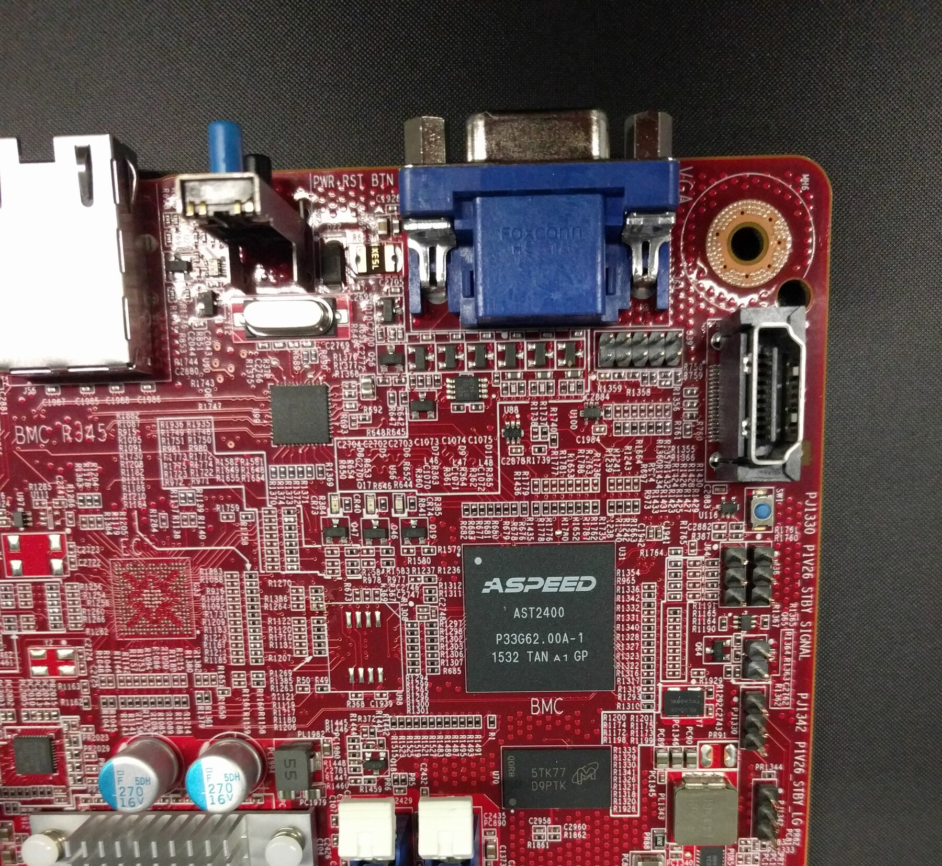
BMC на плате сервера
Baseboard Management Controller — контроллер управления системной платой
BMC_RJ45
BMC
PWR_RST_BTN
VGA
ASPEED AST2400 — второй компьютер на плате: свой процессор ARM и своя прошивка.
Память BMC
Своя оперативная память.
VGA
Видеовыход сервера делает сам BMC: он видит экран и показывает его по сети (KVM).
STBY
BMC_RJ45
Свой сетевой порт для сети управления.
BMC
PWR_RST_BTN
Линии кнопок питания и сброса. По команде Reset BMC замыкает их сам.
Память BMC
STBY
Дежурное питание: BMC работает, даже при выключенном сервере.
Notes:
ВРЕМЯ: 0:40
BMC — Baseboard Management Controller, контроллер управления системной платой. Так он выглядит на настоящей серверной плате OpenPower. Фото повёрнуто, чтобы надпись на чипе читалась.
BMC — чип ASPEED AST2400: отдельный компьютер с процессором ARM и своей прошивкой. Рядом на плате так и написано: BMC.
Память BMC — его собственная оперативная память, чип Micron DDR3. Основная память сервера — в синих слотах, они за краем фото.
VGA — разъём для монитора. Изображение для монитора делает сам AST2400, в нём встроена видеокарта сервера. Поэтому BMC видит экран и показывает его по сети.
BMC_RJ45 — собственный сетевой порт BMC, не основная сетевая карта сервера. Его включают в сеть управления, через него приходят команды Redfish.
PWR_RST_BTN — линии кнопок питания и сброса. BMC замыкает их сам по команде Reset.
STBY — дежурное питание. Оно есть, пока кабель в розетке, даже когда сервер выключен, поэтому BMC работает всегда.
ПЕРЕХОД: «Как BMC загружает сервер по сети — на следующем слайде».
Фото: Stewart Smith, CC BY-SA 2.0, Wikimedia Commons (повёрнуто и обрезано).

Slide 7
BMC: загрузка с виртуального CD
плата сервера
Как это происходит
Ironic / MAAS
BMC
Сервер
ISO-сервер
Redfish, TCP 443
UEFI, ЦП, диск
HTTPS
Ironic по Redfish вставляет в виртуальный CD ссылку на recovery.iso.
Ставит загрузку с CD один раз и шлёт Reset.
BMC замыкает линию сброса, сервер стартует.
UEFI по IPMI узнаёт у BMC: грузиться с CD.
BMC эмулирует USB-привод CD: UEFI читает с него блоки, BMC качает их из ISO по HTTPS.
UEFI запускает Linux из ISO в RAM.
POST InsertMedia
ISO как виртуальный CD
PATCH Boot
загрузка с CD, один раз
POST Reset
перезагрузка
Reset
Чем лучше
Серверу не нужны сеть, DHCP и HTTPS в прошивке.
IPMI: boot flags
один раз CD
USB: чтение CD
Почему не подошёл
ISO как USB-CD
У ноутбука BMC нет.
GET recovery.iso
BMC берёт блоки CD по HTTPS
Notes:
ВРЕМЯ: 0:50
Так BMC загружает сервер с ISO по сети. Это называется виртуальный носитель (virtual media). Слева тот, кто управляет: OpenStack Ironic, MAAS или человек с curl. Пунктир — плата сервера: BMC и сам сервер рядом.
Выше линии — три запроса Redfish по HTTPS на порт BMC. POST InsertMedia: вставить в виртуальный CD образ по ссылке https://…/recovery.iso. PATCH Boot — свойство Boot у Systems/1: следующая загрузка с CD, один раз (BootSourceOverrideTarget Cd, Enabled Once). POST Reset с ForceRestart: перезагрузить сразу, ОС на стёртом диске всё равно нет. На слайде у запросов только имена; полные пути вида /redfish/v1/Managers/1/VirtualMedia/CD1/Actions/VirtualMedia.InsertMedia у разных производителей разные.
Ниже линии — что происходит на плате. BMC замыкает линию кнопки сброса, сервер стартует. Прошивка UEFI по IPMI запрашивает у BMC параметры загрузки (boot flags) и получает: с CD, один раз.
BMC подключён к USB сервера и эмулирует USB-привод CD. Прошивка видит обычный привод и читает с него блоки. Эти блоки BMC берёт из recovery.iso на ISO-сервере по HTTPS. Сервер загружает Linux с этого CD, дальше всё как у других путей: скачать образы, проверить, записать.
Справа те же шаги текстом, по порядку схемы. Внизу зелёное — чем лучше: серверу не нужны своя сеть, DHCP и HTTPS в прошивке, всё по HTTPS делает BMC. Красное — почему не подошёл: у ноутбука BMC нет, он есть только у серверов.
Если спросят про сеть: порт BMC обычно включают в отдельную сеть управления. Про ноутбуки: похожее есть в бизнес-ноутбуках с Intel vPro (AMT), у потребительского ноутбука его нет. Читает ли BMC ISO по частям или скачивает целиком, зависит от производителя. На живом BMC команды не проверял — они по документации Redfish.
ПЕРЕХОД: «У ноутбука нет ни BMC, ни HTTPS в прошивке. Что остаётся — на следующем слайде».

Slide 8
Наш путь: HTTPS делает iPXE с диска
× прошивка ноутбука не умеет HTTPS × свой DHCP в чужой сети не поставить × BMC у ноутбука нет
стирание
прошивка
UEFI
systemd-boot
iPXE
DHCP и DNS
HTTPS
Linux запущен
в оперативке
запись
на диск
загрузка
системы
1 стирание
2 сетевая загрузка
3 скачивание среды
4 запуск среды
5 скачивание образов
6 проверка
7 запись
8 перезагрузка
Остаётся на ноутбуке
Приходит с VPS по HTTPS
systemd-boot: переключатель Arch или iPXE
ipxe.efi: встроенный osreboot.ipxe и корни ISRG
LoaderEntryDefault в NVRAM: грузиться в iPXE
boot.ipxe: что загрузить
osreboot-recovery.efi: UKI, Linux в оперативке
образы системы и SHA256SUMS
Notes:
ВРЕМЯ: 0:40
Итог сравнения. Ни один путь ноутбуку не подходит: прошивка не умеет HTTPS, свой DHCP в чужой сети не поставить, BMC у ноутбука нет. Поэтому то, чего не умеет прошивка, делает iPXE, который лежит на диске. Отсюда наш путь самый длинный.
Цепочка та же, что на слайде 2, только впереди стирание: всё запускает команда osreboot-wipe. Под цепочкой — этапы со страницы состояния (та же полоса будет внизу следующих слайдов). Дальше по этапам, у каждого свой слайд: стирание — 10; как собран ipxe.efi — 11; сетевая загрузка — 12; HTTPS — 13; как собрана среда восстановления — 14; скачивание, проверка и запись — 15; восстановленная система — 16; секреты в TPM — 17.
Внизу — что лежит на ноутбуке и что приходит с сервера. На ноутбуке только маленькие части: systemd-boot основной системы, ipxe.efi со встроенным сценарием и корневыми сертификатами ISRG, и переменная LoaderEntryDefault в NVRAM. Всё остальное каждый раз приходит с VPS по HTTPS: boot.ipxe, среда восстановления (UKI), образы и SHA256SUMS. Поэтому раздел EFI с iPXE должен уцелеть — это ограничение со слайда 22.
ПЕРЕХОД: «Каждый этап — своя папка в репозитории».

Slide 9
Репозиторий
github.com/Irenid/OSreboot
OSreboot/
Что внутри
0-test-system/
Система (mkosi)
1-wipe/
Скрипт затирание и сброс
2-ipxe/
Сборка iPXE, osreboot.ipxe, boot.ipxe
3-recovery/
UKI: osreboot-recovery — скачивание, SHA-256, dd
client/
osreboot-client: heartbeat и этапы
server/
src/ сервер · web/ страница · deploy/ конфиги VPS
extra/
figures/ · paper/ · presentation/ · results/
Notes:
ВРЕМЯ: 0:40
Каждый этап цепочки — своя папка, номер в имени — порядок этапов.
0-test-system — тестовая система, её собирает mkosi: её мы стираем и восстанавливаем, о ней слайд 16. 1-wipe — команда стирания osreboot-wipe; mkosi при сборке кладёт её в тестовую систему. 2-ipxe — сборка iPXE со встроенным сценарием osreboot.ipxe и сценарий boot.ipxe, который лежит на сервере. 3-recovery — среда восстановления: UKI, внутри Linux и скрипт osreboot-recovery.
client — скрипт на sh и curl: heartbeat раз в секунду и отчёты об этапах; он есть и в тестовой системе, и в среде восстановления. server — сервер на VPS: код на Node.js в src, страница состояния в web, конфиги nginx, systemd и sshd в deploy.
extra — всё, что в цепочке не участвует: рисунки для README, сайт статьи, эта презентация и замеры со скриптом серии прогонов.
ПЕРЕХОД: «Дальше по ходу прогона: стирание, папка 1-wipe. Систему из папки 0 покажу в конце — её восстановление и есть результат».

Slide 10
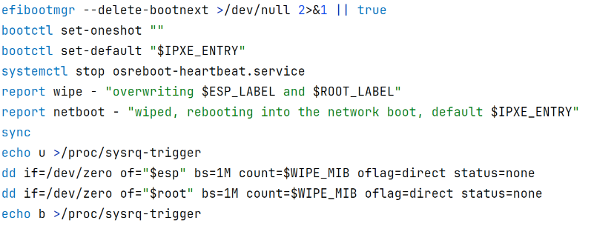
Стереть и перезагрузить
bootctl set-default
LoaderEntryDefault в NVRAM: все загрузки идут в iPXE
Отчёты серверу
heartbeat стоп, этапы wipe и netboot уходят, пока система цела
Затирание
sysrq u: ФС только чтение, dd пишет нули в начало разделов
Сброс
sysrq b: перезагрузка сразу, без выключения
1 стирание 2 сетевая загрузка 3 скачивание среды 4 запуск среды 5 скачивание образов 6 проверка 7 запись 8 перезагрузка
Notes:
ВРЕМЯ: 0:40
Этап 1 — команда, которая на демо «уничтожает» систему. Номера строк настоящие.
1: bootctl set-default записывает в NVRAM переменную LoaderEntryDefault. С ней каждая загрузка идёт в iPXE, даже если выдернуть питание. Две строки над ней снимают разовые BootNext и oneshot, чтобы они не перебили этот выбор. Снимает LoaderEntryDefault osreboot-netboot-off, когда восстановленная система запустилась (слайд 16).
2: heartbeat останавливается, последние отчёты уходят до стирания: после него отправлять уже нечем.
3: sysrq u — ядро переводит файловые системы в режим только чтения, чтобы они не записали свои данные поверх нулей. Потом dd пишет нули в начало обоих тестовых разделов.
4: sysrq b — мгновенный сброс.
Внизу — мой терминал: план, который печатает команда, и обрыв SSH — ноутбук ушёл в перезагрузку.
Как снять shot-1-wipe: пока на ноутбуке тестовая система, в терминале ПК: ssh -p 2221 root@epsti.site osreboot-wipe --apply (это и есть начало прогона; без --apply команда только печатает план). Обрезать до строк от команды до «Connection … closed»: полоса широкая и низкая. Файл — private/deck/img/shot-1-wipe.png.
ПЕРЕХОД: «После сброса systemd-boot видит LoaderEntryDefault и запускает iPXE. Откуда ipxe.efi на диске — следующий слайд».

Slide 11
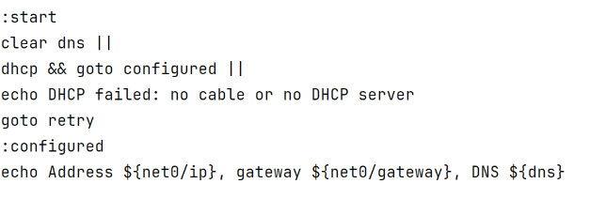
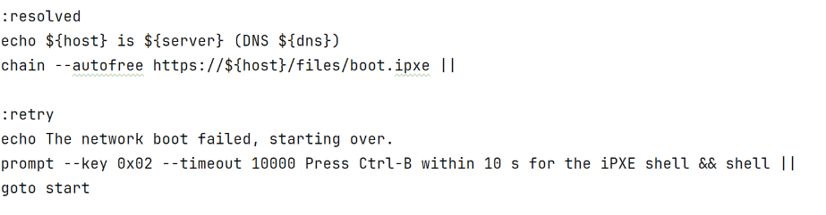
Как собирается ipxe.efi
Osreboot.ipxe
Notes:
ВРЕМЯ: 0:45
Это подготовка, до любого прогона: откуда на ноутбуке ipxe.efi.
1: iPXE собирается из исходников на закреплённом коммите — каждая сборка берёт ту же, проверенную версию.
2: в файл general.h дописываются опции: HTTPS и команда nslookup. В обычной сборке iPXE их нет.
3: sed подставляет адрес сервера вместо @HOST@ в сценарий osreboot.ipxe.
4–5: make собирает bin-x86_64-efi/ipxe.efi. EMBED вшивает сценарий в сам файл, TRUST и CERT — корневые сертификаты Let's Encrypt ISRG X1 и X2: iPXE будет доверять только им. Получается программа EFI на 1,1 МБ; что у неё внутри — запасной слайд 25.
6: install-ipxe.sh копирует её на ESP основной системы как /EFI/osreboot/ipxe.efi и добавляет пункт osreboot-ipxe.conf в меню systemd-boot. Сначала копия с .new, потом mv: если пропадёт питание, останется старый или новый файл, но не половина. По умолчанию по-прежнему грузится Arch.
Справа — моё фото: меню systemd-boot на ноутбуке сразу после стирания. Выбран пункт iPXE: его сделал выбором по умолчанию osreboot-wipe.
Как снять shot-2-menu: во время прогона, в первые секунды после стирания, сфотографировать экран ноутбука телефоном — меню видно 5 с (timeout 5 в loader.conf). Файл — private/deck/img/shot-2-menu.jpg.
ПЕРЕХОД: «Что iPXE делает после запуска».

Slide 12
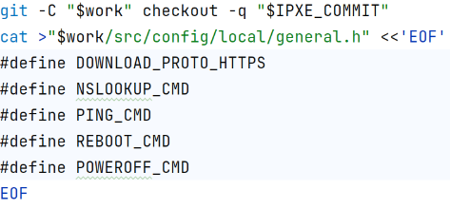
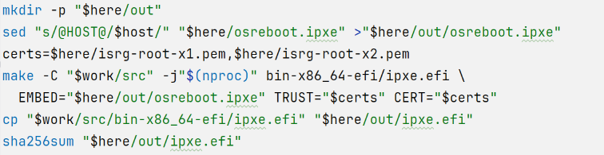
Как собирается ipxe.efi
Build.sh
Notes:
ВРЕМЯ: 0:45
Это подготовка, до любого прогона: откуда на ноутбуке ipxe.efi.
1: iPXE собирается из исходников на закреплённом коммите — каждая сборка берёт ту же, проверенную версию.
2: в файл general.h дописываются опции: HTTPS и команда nslookup. В обычной сборке iPXE их нет.
3: sed подставляет адрес сервера вместо @HOST@ в сценарий osreboot.ipxe.
4–5: make собирает bin-x86_64-efi/ipxe.efi. EMBED вшивает сценарий в сам файл, TRUST и CERT — корневые сертификаты Let's Encrypt ISRG X1 и X2: iPXE будет доверять только им. Получается программа EFI на 1,1 МБ; что у неё внутри — запасной слайд 25.
6: install-ipxe.sh копирует её на ESP основной системы как /EFI/osreboot/ipxe.efi и добавляет пункт osreboot-ipxe.conf в меню systemd-boot. Сначала копия с .new, потом mv: если пропадёт питание, останется старый или новый файл, но не половина. По умолчанию по-прежнему грузится Arch.
Справа — моё фото: меню systemd-boot на ноутбуке сразу после стирания. Выбран пункт iPXE: его сделал выбором по умолчанию osreboot-wipe.
Как снять shot-2-menu: во время прогона, в первые секунды после стирания, сфотографировать экран ноутбука телефоном — меню видно 5 с (timeout 5 в loader.conf). Файл — private/deck/img/shot-2-menu.jpg.
ПЕРЕХОД: «Что iPXE делает после запуска».

Slide 13
Как iPXE проверяет подлинность сервера
iPXE
nginx
$ openssl s_client -tls1_2 -brief \
VPS
-connect osreboot.epsti.site:443 </dev/null
1. ClientHello: версия TLS и поддерживаемые наборы шифров клиента
1
Protocol version: TLSv1.2
Ciphersuite: ECDHE-ECDSA-AES256-GCM-SHA384
2
Peer certificate: CN=osreboot.epsti.site
Hash used: SHA256
2. сертификаты: osreboot.epsti.site ← YE2 ← Root YE ← ISRG Root X2
Signature type: ecdsa_secp256r1_sha256
Verification: OK
Что проверяет iPXE
3. ECDHE: общий ключ вычисляют обе стороны, сервер подписывает свою часть
цепочка ведёт к корню, вшитому в ipxe.efi: только ISRG X1 и X2
имя osreboot.epsti.site и сроки сертификата
подпись в шаге 3: у сервера есть закрытый ключ
4. Зашифровывается симметричным ключом AES-256-GCM с GCM-тегом
1 стирание 2 сетевая загрузка 3 скачивание среды 4 запуск среды 5 скачивание образов 6 проверка 7 запись 8 перезагрузка
Notes:
ВРЕМЯ: 1:00
Шаг 1: iPXE говорит, какие шифры умеет.
Шаг 2: сервер присылает цепочку сертификатов. iPXE проверяет, что она ведёт к корневому сертификату, который вшит в ipxe.efi — доверяем только ISRG X1 и X2 от Let's Encrypt. Ещё имя и сроки.
Шаг 3: обмен ключами ECDHE. Обе стороны вычисляют общий ключ, по сети он не передаётся. Сервер подписывает свою часть закрытым ключом — так доказывает, что сертификат его, а не скопирован.
Шаг 4: дальше каждая запись шифруется AES-256-GCM и несёт метку целостности: подмену любого байта заметят.
Справа — то же рукопожатие с моим сервером, снятое openssl на ПК. 1: TLS 1.2 и набор шифров ECDHE-ECDSA-AES256-GCM-SHA384 — его nginx выбирает и для iPXE. 2: сертификат osreboot.epsti.site прошёл проверку, подпись ECDSA. 3: временный ключ X25519 для ECDHE.
Поверх TLS ещё два слоя: SHA-256 образов и секреты (токен, SSH-ключи), зашифрованные TPM ноутбука, — слайд 17.
ПЕРЕХОД: «Так iPXE скачивает osreboot-recovery.efi. Что это за файл и как его собирает mkosi».

Slide 14
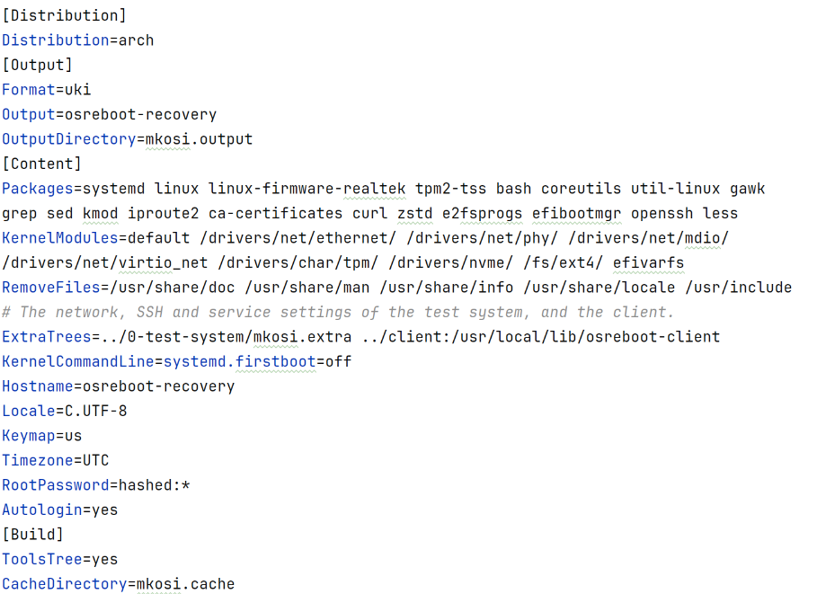
Как mkosi собирает среду восстановления
UKI (Unified Kernel Image) — ядро, initrd и командная строка ядра в одном файле EFI
$ mkosi -C 3-recovery build
osreboot-recovery.efi 132 MiB, один файл
.text
systemd-stub: запускает ядро
0,1 MiB
.cmdline
systemd.firstboot=off
22 байта
.linux
ядро Linux 7.2.11
16,4 MiB
.initrd
пакеты, драйверы, скрипты
115,7 MiB
Запуск: iPXE передаёт файл прошивке UEFI → systemd-stub достаёт ядро, initrd и командную строку → ядро распаковывает .initrd в оперативную память и запускает из неё systemd. Всё загружается в оперативную память.
Notes:
ВРЕМЯ: 0:45
Что за файл скачал iPXE. Среду восстановления собирает mkosi по файлу 3-recovery/mkosi.conf, одной командой mkosi -C 3-recovery build.
1: Format=uki — результат один файл EFI, UKI. Справа его секции, размеры из objdump -h.
2: Packages — пакеты Arch: ядро linux, bash, curl, zstd и остальное. Ядро идёт в секцию .linux, всё остальное — в .initrd.
3: KernelModules — только нужные драйверы: сеть, TPM, NVMe, ext4. Среда скачивается при каждом восстановлении, поэтому лишнее не берём.
4: ExtraTrees — файлы поверх пакетов: настройки сети и SSH из 0-test-system и клиент heartbeat.
5: KernelCommandLine — командная строка ядра, секция .cmdline.
Запуск: iPXE отдаёт файл прошивке, прошивка запускает заглушку systemd-stub из .text. Она достаёт из своих секций ядро, initrd и командную строку и запускает ядро. Ядро распаковывает .initrd в оперативную память и запускает systemd прямо оттуда: вся система живёт в памяти, поэтому диск можно перезаписывать целиком.
ПЕРЕХОД: «Среда запущена в памяти. Что она делает с диском».

Slide 15
Скачать, проверить, записать
3-recovery/mkosi.extra/usr/local/sbin/osreboot-recovery
1
176
while [ "$(file_size "$file")" -lt "${zst_size[$image]}" ]; do
177
fetch -C - -o "$file" "$FILES/$image.zst" &
⋮
2
202
[ "$(zstd -dcq "$file" | sha256sum | cut -d' ' -f1)" != "${checksum[$image]}" ]; then
⋮
3
245
zstd -dcq "$WORK/$image.zst" | dd of="$dev" bs=4M iflag=fullblock oflag=direct status=none &
⋮
3
258
[ "$(head -c "${size[$image]}" "$dev" | sha256sum | cut -d' ' -f1)" = "${checksum[$image]}" ] ||
⋮
4
291
efibootmgr --bootnext "$entry" >/dev/null
1
Докачка
2
Проверка до записи
curl -C - после обрыва продолжает с того байта, где остановился
SHA-256 сверяется с SHA256SUMS; не сошлось — скачать заново, до 3 раз
3
Запись и сверка
4
BootNext
zstd | dd пишет раздел, потом раздел читается обратно и сверяется
следующая загрузка, один раз, — в восстановленную систему
1 стирание 2 сетевая загрузка 3 скачивание среды 4 запуск среды 5 скачивание образов 6 проверка 7 запись 8 перезагрузка
Notes:
ВРЕМЯ: 0:40
Этапы 4–7 — скрипт osreboot-recovery. Он работает в Linux, который целиком в памяти: диск в это время пустой.
1: fetch — это curl с таймаутами (функция на строке 67). С ключом -C - после обрыва он продолжает с того байта, где остановился, а цикл while повторяет, пока файл не скачан целиком. Поэтому выдернутый кабель только ставит восстановление на паузу.
2: до записи SHA-256 каждого образа сверяется с SHA256SUMS. Не сошлось — образ качается заново, всего до трёх раз.
3: zstd распаковывает образ, dd пишет его в раздел. Потом раздел читается обратно, и SHA-256 сверяется ещё раз.
4: efibootmgr ставит BootNext: следующая загрузка, один раз, — в восстановленную систему.
Справа — моё фото экрана: среда сама пишет, что делает.
Как снять shot-4-recovery: в том же прогоне, примерно с 70-й секунды, сфотографировать экран, когда видны строки «== Downloading the images», «== Checking the images against SHA256SUMS», «== Writing the images». Файл — private/deck/img/shot-4-recovery.jpg.
ПЕРЕХОД: «BootNext — и загружается восстановленная система».

Slide 16
Система
0-test-system — система, которую стирают и восстанавливают; её тоже собирает mkosi
0-test-system/mkosi.conf
1
Format=disk — по образу на раздел
1
7
Format=disk
2
Bootloader — systemd-boot и UKI на ESP
10
SplitArtifacts=partitions
3
ExtraTrees — клиент и osreboot-wipe
⋮
2
15
Bootloader=systemd-boot
4
root= — корень по метке раздела
16
UnifiedKernelImages=unsigned
⋮
При загрузке
3
30
ExtraTrees=
BootNext → systemd-boot тестовой системы
netboot-off снимает LoaderEntryDefault
heartbeat с новым boot ID: простой закрыт
31
../client:/usr/local/lib/osreboot-client
32
../1-wipe:/usr/local/sbin
4
34
KernelCommandLine=root=PARTLABEL=osreboot-root rw systemd.firstboot=off
$ du -h 0-test-system/mkosi.output/*
85M 0-test-system/mkosi.output/osreboot-test.esp.raw.zst
321M 0-test-system/mkosi.output/osreboot-test.root-x86-64.raw.zst
4.0K 0-test-system/mkosi.output/SHA256SUMS
1 стирание 2 сетевая загрузка 3 скачивание среды 4 запуск среды 5 скачивание образов 6 проверка 7 запись 8 перезагрузка
Notes:
ВРЕМЯ: 0:40
Этап 8 и папка 0. Восстановленная система — это тестовая система из 0-test-system. Её тоже собирает mkosi, только в другом формате.
1: Format=disk и SplitArtifacts=partitions — mkosi делает диск с разделами и кладёт каждый раздел отдельным образом. Под кодом — что получилось: образы ESP (85 МБ) и корня (321 МБ) в zstd и SHA256SUMS. Эти три файла лежат на сервере, их и качает среда восстановления.
2: на ESP — systemd-boot и UKI тестовой системы.
3: ExtraTrees кладёт в систему клиент heartbeat и команду стирания из 1-wipe.
4: корень ищется по метке раздела osreboot-root.
При загрузке: BootNext запускает systemd-boot тестовой системы. Служба osreboot-netboot-off снимает LoaderEntryDefault, который поставил osreboot-wipe, — следующая загрузка уже не в iPXE. Клиент шлёт heartbeat с новым boot ID, и сервер закрывает простой.
Справа — мой терминал: конец лога восстановления. Среда восстановления живёт в памяти, поэтому перед перезагрузкой сохранила свой лог на восстановленный диск.
Как снять shot-5-log: после прогона, в терминале ПК: ssh -p 2221 root@epsti.site tail /var/log/osreboot/recovery.log (последняя строка «Restored in … s»). Лог от прошлого прогона уже лежит на тестовой системе, новый прогон для него не нужен. Файл — private/deck/img/shot-5-log.png.
ПЕРЕХОД: «В публичных образах лежат токен и SSH-ключи. Почему их нельзя украсть».

Slide 17
Простой меряет сервер
boot ID a71f…
3 с без heartbeat — сервер открывает простой
boot ID 3c08… — новый
простой ≈ 165 с (не в масштабе)
начало: последний сигнал
по часам сервера
конец: первый сигнал
по часам сервера
Раз в секунду ноутбук шлёт heartbeat с boot ID
Таймаут 3 с влияет только на то, когда простой станет виден, а не на его длину
Отчёты об этапах раскладывают простой на части
Notes:
ВРЕМЯ: 0:30
Ноутбук раз в секунду шлёт heartbeat с boot ID — случайным номером текущей загрузки.
Три секунды без heartbeat — сервер открывает простой. Начало — последний сигнал по часам сервера, конец — первый сигнал с новым boot ID.
Таймаут влияет только на то, когда простой станет виден, а не на его длину.
Спроси зал про перезагрузку за 2 с. Ответ: да, заметит — boot ID поменяется.
ПЕРЕХОД: «Что показали прогоны».

Slide 18
Итоги
1
Работает
Ноутбук без BMC сам поднимает стёртую систему через интернет: UEFI → systemd-boot → iPXE по HTTPS → Linux в памяти → проверка и запись
2
Система настраиваемая
Система восстановления это линукс с bash. Всё можно изменить.
3
Безопасно
HTTPS с проверкой сервера, SHA-256, секреты в TPM
Notes:
ВРЕМЯ: 0:30
Три итога: работает; около 165 секунд; безопасно и измеримо.
Финальная мысль: путь самый длинный, но это единственный путь, который работает на этом ноутбуке в чужой сети и с HTTPS.

Slide 19



Спасибо! Вопросы?
Репозиторий
Страница состояния
Статья
github.com/Irenid/OSreboot
osreboot.epsti.site
paper.epsti.site
Notes:
Вопросы. Запасные слайды открываются по ссылкам справа, с каждого есть ссылка «← к вопросам».
Частые вопросы: почему не PXE, HTTP, HTTPS Boot или BMC (слайды 3–7), что будет, если стереть весь диск (ограничение 1).

Slide 20
Что внутри файлов .efi
← к вопросам
$ objdump -h 2-ipxe/out/ipxe.efi
$ objdump -h 3-recovery/mkosi.output/osreboot-recovery.efi
Idx Name Size
Idx Name Size
0 .text 000c0c2e
0 .text 00017b4e
1 .rodata 0002e9dc
7 .cmdline 00000016
2 .data 0002b338
9 .linux 01072200
3 .bss 00408600
10 .initrd 073b5a4c
ipxe.efi, 1,1 MiB: ipxe, не Linux
osreboot-recovery.efi, 132 MiB: Linux целиком (UKI)
.text
код iPXE: драйверы сетевых карт, TCP/IP, DHCP, DNS, TLS, HTTP
.text
systemd-stub: запускает ядро
0,75 MiB
0,1 MiB
.rodata
данные, в том числе вшитые корни ISRG X1 и X2
.cmdline
systemd.firstboot=off
0,18 MiB
22 байта
.data
данные, в том числе вшитый сценарий osreboot.ipxe
.linux
ядро Linux 7.2.11
0,17 MiB
16,4 MiB
.bss
место под переменные; в файле не хранится
.initrd
вся система: 13 107 файлов — bash, curl, zstd, dd, osreboot-recovery
4 MiB
115,7 MiB
Размеры в выводе objdump шестнадцатеричные: 000c0c2e = 789 550 байт ≈ 0,75 MiB. Остальные столбцы и секции не показаны.
Notes:
Если спросят, что такое .efi и где там Linux. ipxe.efi — отдельная программа на 1,1 МБ; UKI — заглушка systemd-stub плюс ядро и архив системы как секции одного файла.

